Slide 1
Балаларга экологик тәрбия бирү буенча «Әйләнә-тирәбездә Дөнья " проекты»
Тема:
«Табигать бездән ярдәм көтә»
ШӘЙХЕЛИСЛАМОВА ЗИЛИЯ 11 СЫЙНЫФ УКУЧЫСЫ БАЗЫТАМАК УРТА ГОМУМИ БЕЛЕМ БИРҮ МӘКТӘБЕ

Slide 2
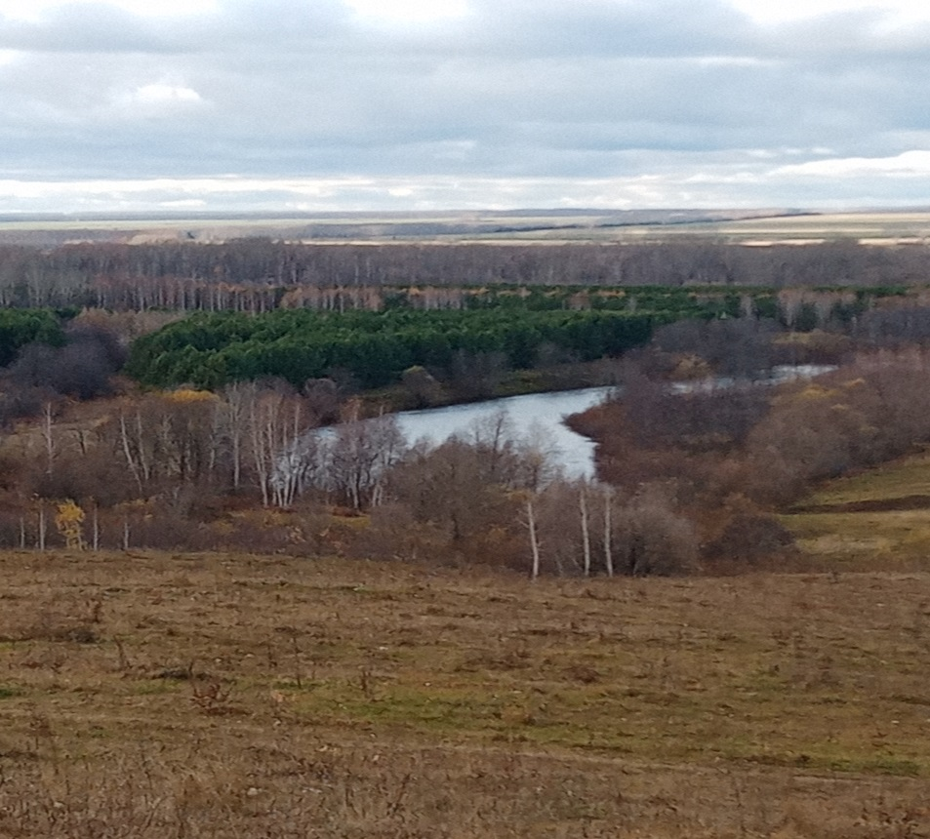
Җирдә зур йорт бар,
Зәңгәр түбә астында,
Анда кояш, яңгыр һәм елга яши,
Урман һәм диңгез .
Анда кошлар һәм чәчәкләр яши,
Инешнең күңелле чыңы.
Син шул якты йортта яшисең,
Һәм барысы да синең дусларың.
Юллар кая гына барса да,
Син һәрвакыт анда.
Туган җир табигате,
Бу йорт – безнең табигать.

Slide 3
Актуальлек:
табигать-гаҗәеп феномен, аның укучының рухи дөньясына йогынтысы бәяләп бетергесез
балалар күңеле табигать белән аралашуда ачыла, әйләнә-тирә дөньяга карата кызыксыну уяна, ачышлар ясый һәм аларга гаҗәпләнә белү формалаша
хәзерге шартларда балаларга экологик тәрбия бирү проблемасы аеруча кискенләшә һәм актуальләшә бара
Максат:
актив тормыш позициясе тәрбияләү-туган як табигатенең чисталыгын саклау һәм саклау турында кайгырту
Бурычлар:
балаларда экологик күзаллаулар
туган як табигате турында белемнәр формалаштыру
кешенең табигатьнең бер өлеше булуы турында күзаллаулар формалаштыру һәм ул аны сакларга һәм якларга тиеш
укучыларда экологик культура тәрбияләү
Максатчан төркем:
мәктәп укучылары
Проектны тормышка ашыру этаплары:
1 этап – әзерлек этабы
2 этап – төп этап
3 этап – йомгаклау этабы

Slide 4
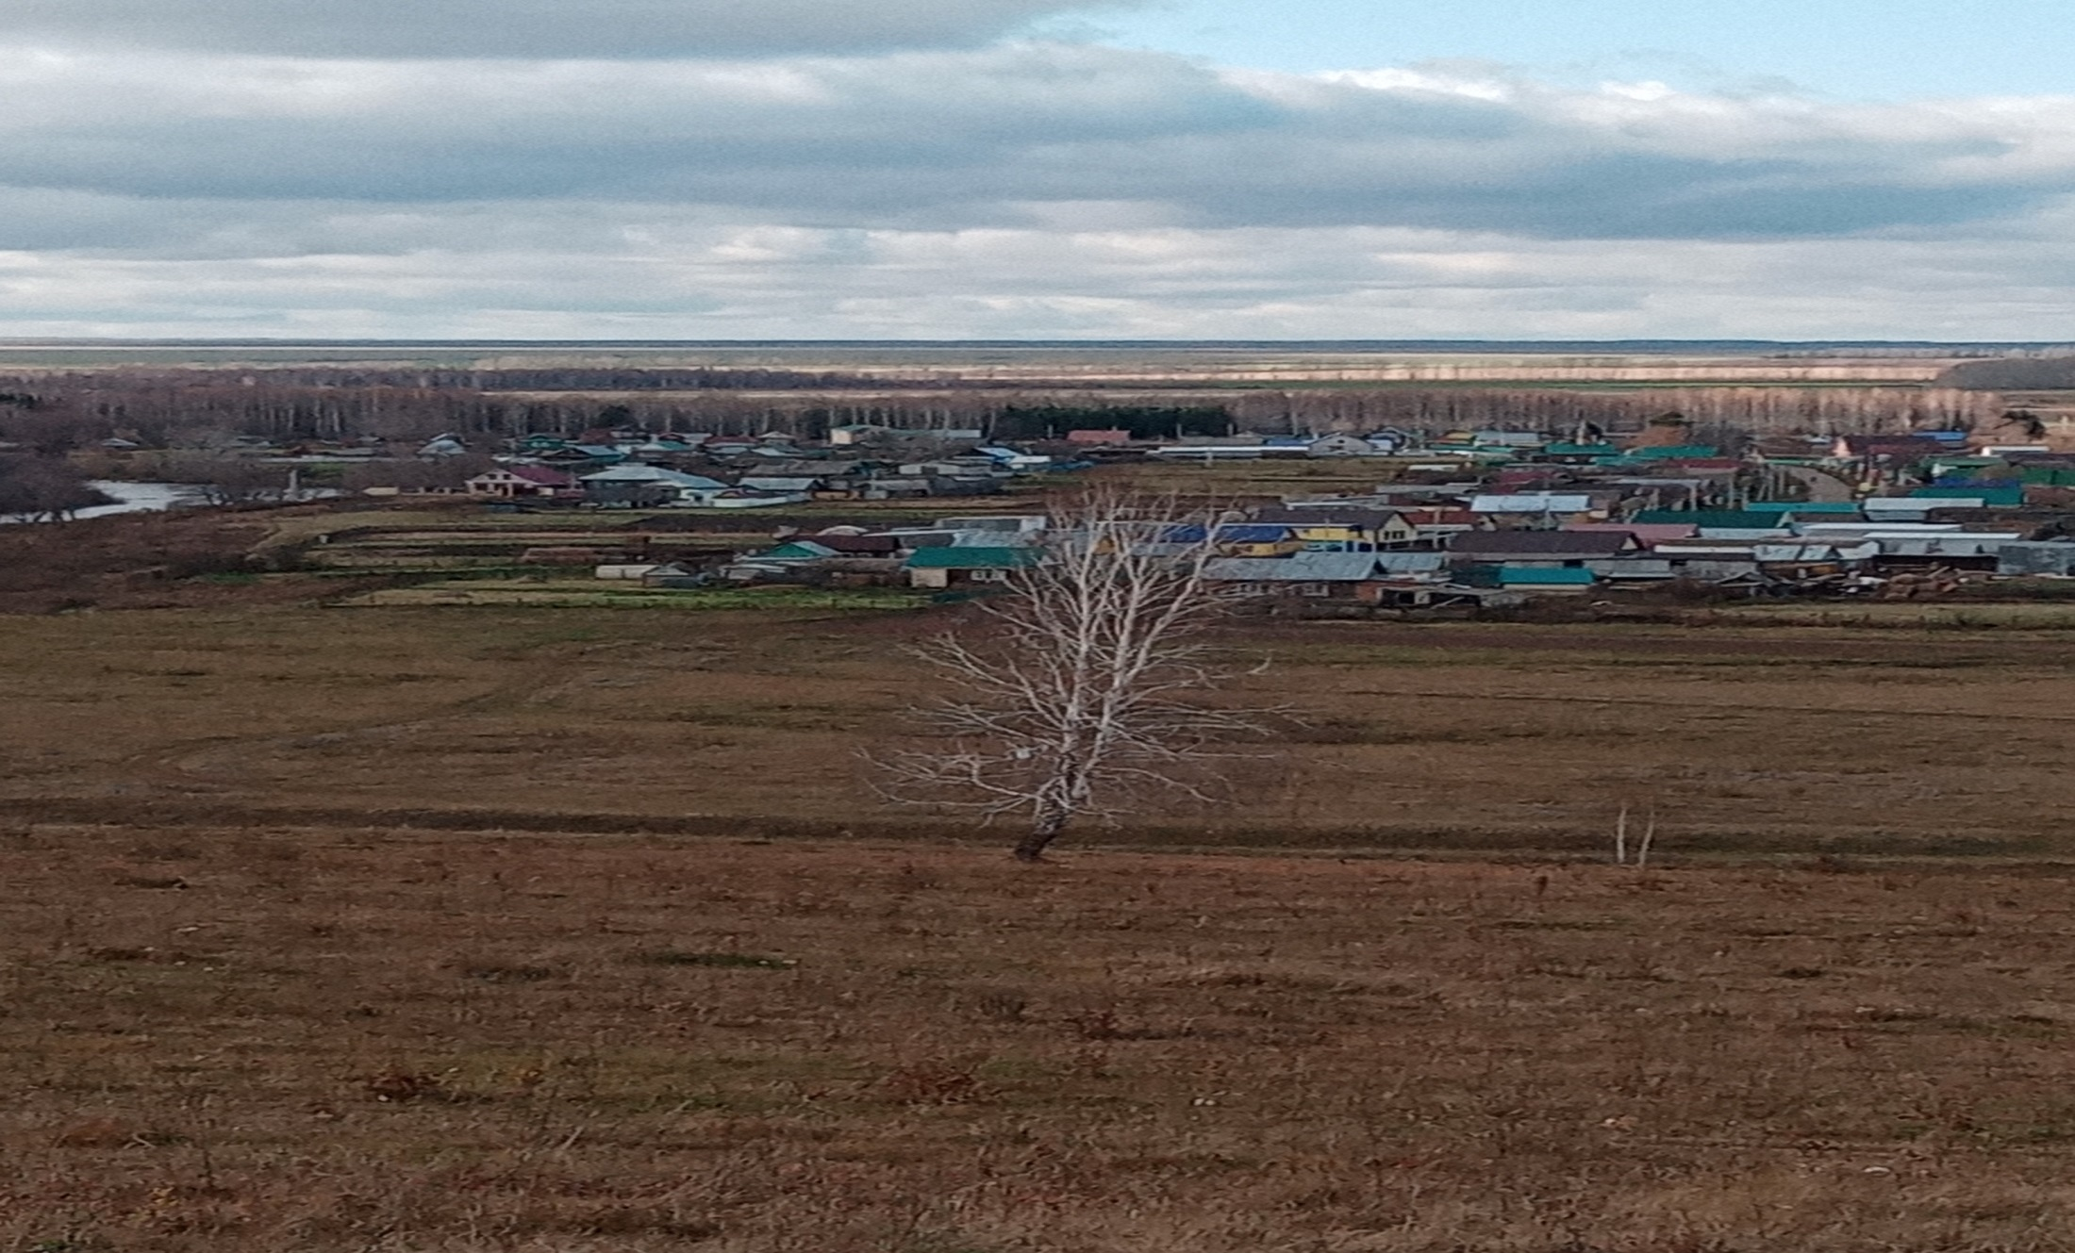
Әзерлек этабы:
мәктәп активы белән берлектә чистартылачак урыннарны билгеләү
һәр авылда экологик шимбәлеккә җыелу урынын һәм вакытын билгеләү

Slide 5
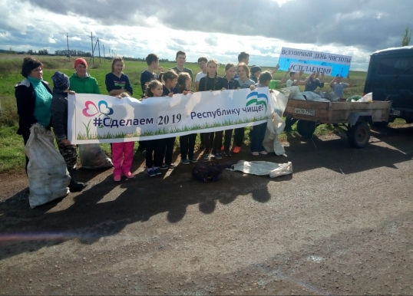
төп этап:
“Республиканы чистарак итик” флешмобына кушылу

Slide 6
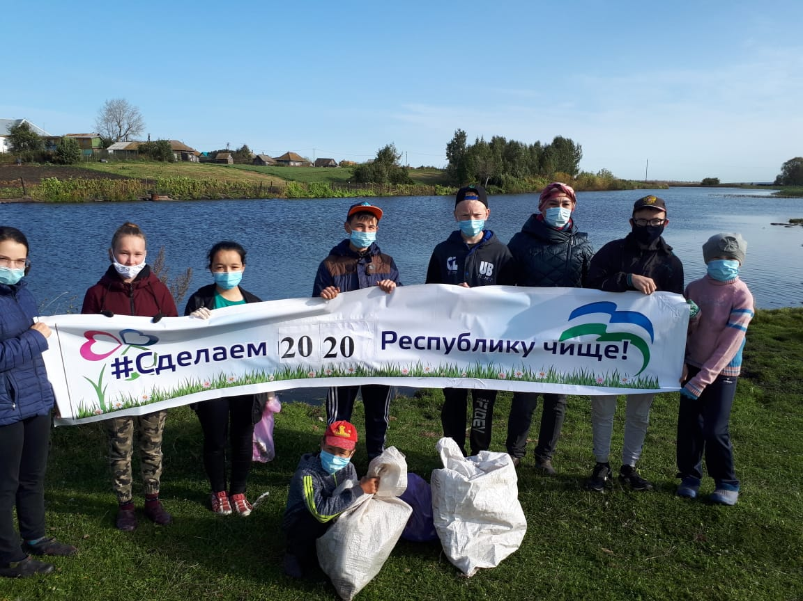

Slide 7
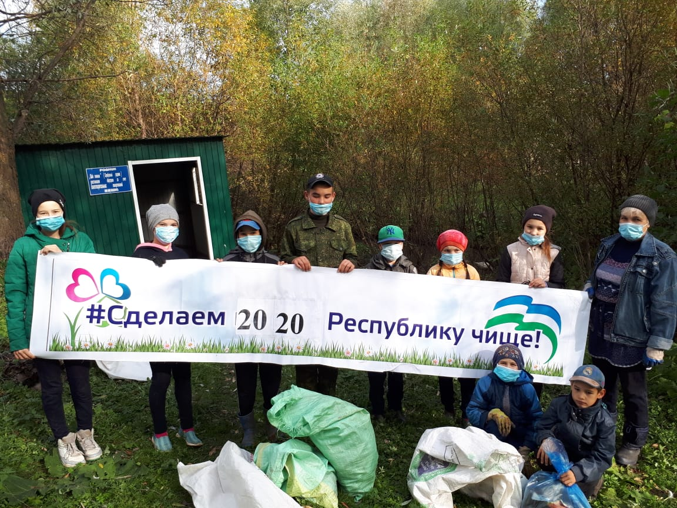

Slide 8
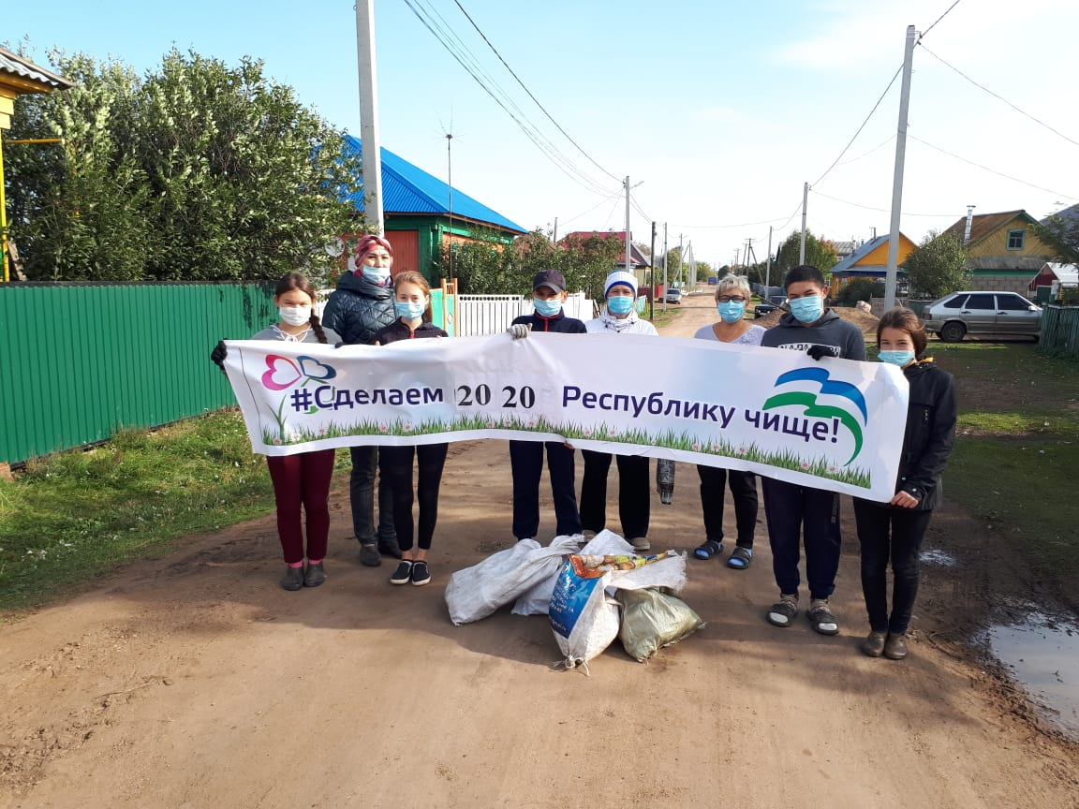

Slide 9
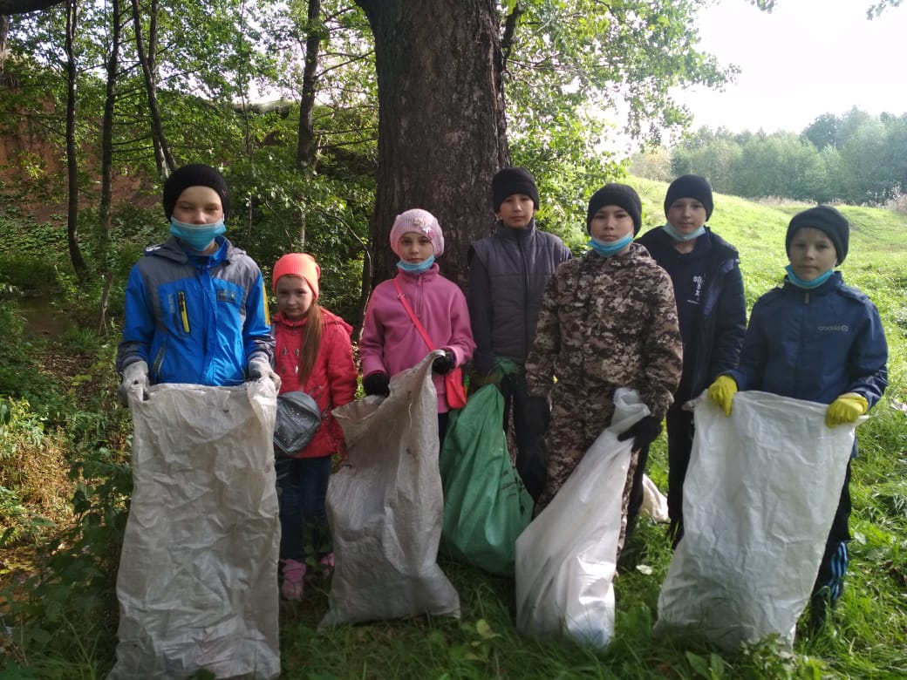
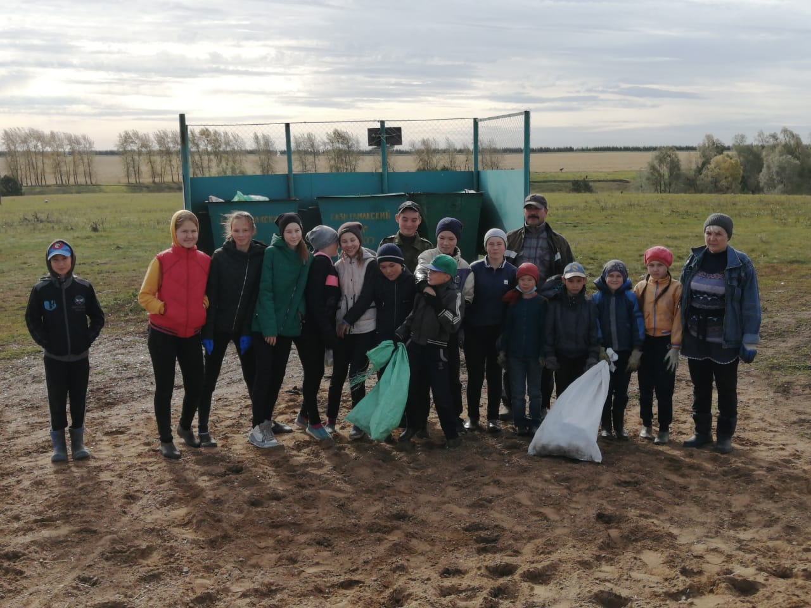
инеш буен чистарту
авыл тирә – ягын чистарту

Slide 10
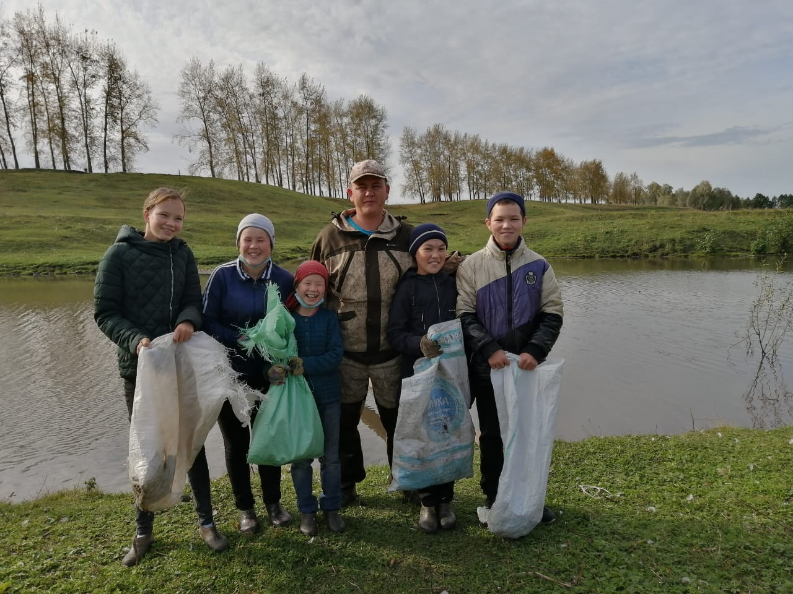
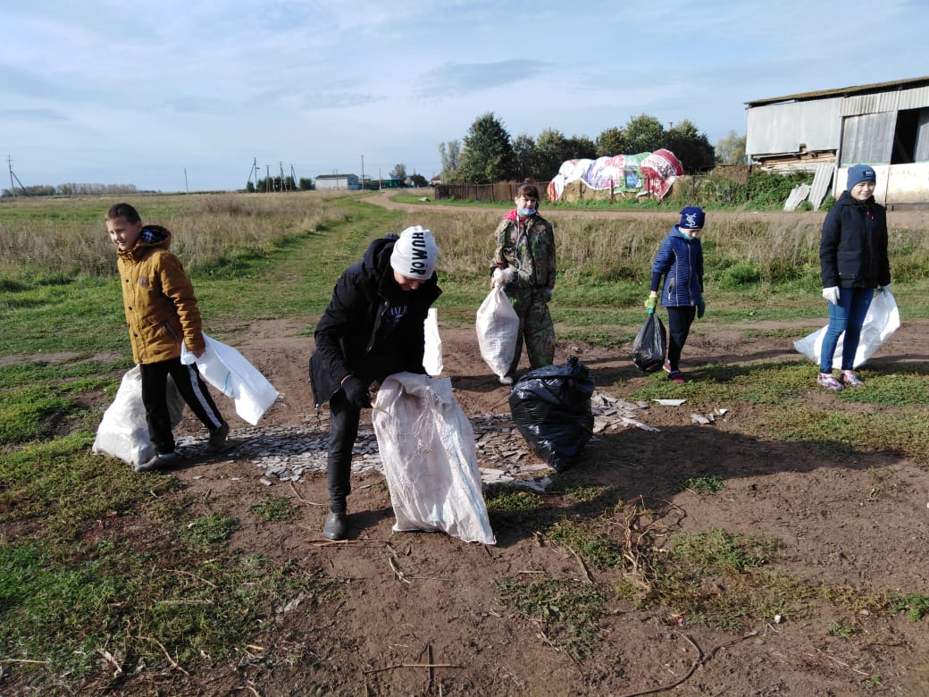
Базы елгасы буен чистарту

Slide 11
Йомгаклау этабы:
Нәкъ менә мәктәп яше чорында кеше шәхесенең формалашуы, экологик культура формалашуы бара. Экологик белем һәм тәрбия бирүдә кешенең дөньяга карашына нигез салынганда, аның әйләнә-тирәлеккә мөнәсәбәте формалаша торган мәктәп яше балачак чорында аерым роль уйный. Бу вакытта үзаң барлыкка килә: бала үзен фән дөньясыннан аерып чыгара, якыннары һәм танышлары белән үз урынын аңлый, әйләнә-тирә табигый дөньяда ориентлаша, аның кыйммәтләрен ачыклый башлый. Ул табигать белән хезмәттәшлек максатларының, аның мотивларының характерын, экологик максатчанлык күзлегеннән карарга әзер булуын билгели. Экологик күзаллауларны үзләштерү процессында ук балаларда үсемлекләр һәм хайваннар дөньясына эмоциональ мөнәсәбәт формалаштыру бара. Шуңа күрә, балаларда экологик күзаллауларны формалаштыруда туган як табигатенә карата белем һәм мәхәббәт формалаштыру беренче адым булып тора. Балаларга экологик тәрбия бирүнең мөһим күрсәткече булып аларның экологик юнәлешле эшчәнлектә катнашуы тора, аның барышында экологик күзаллаулар тирәнәя һәм ныгый, табигатькә карата актив гуманлы мөнәсәбәт күрсәтелә. Әлеге проект нәтиҗәсендә балалар тирә-як тәбигатьне һәм фаунаны чиста тотарга һәм сакларга өйрәнергә тиеш. Безнең Базытамак авылы Базы елгасы ярында урнашкан. Базы елгасын саклау өчен балаларда туган табигатькә карата сакчыл һәм аңлы тәрбияләү зарур.

Slide 12
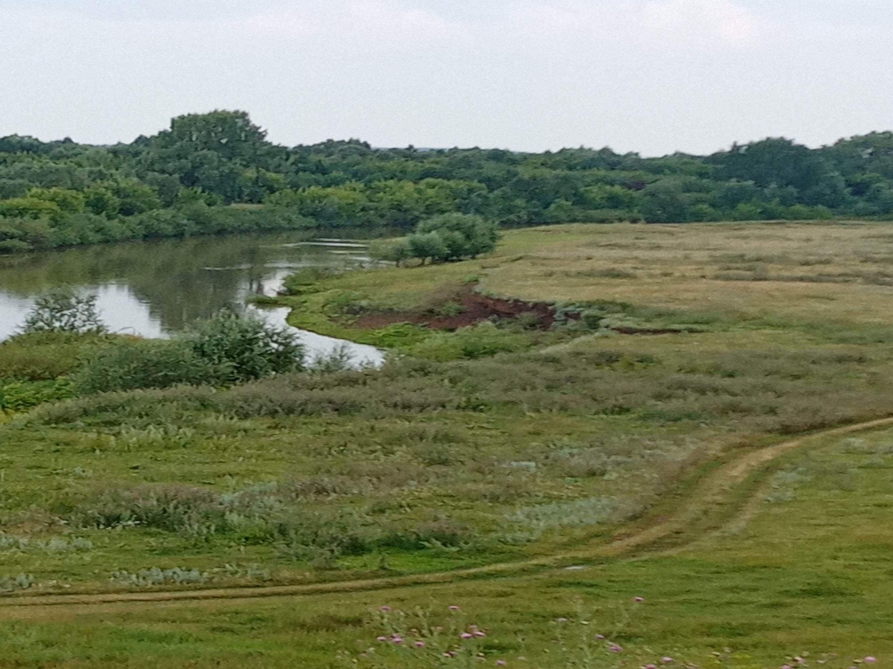
ИГЪТИБАРЫГЫЗ
ӨЧЕН
ЗУР РӘХМӘТ !

